Slide 1
STRING CONSUMO API
CONSULTA FIPE
ANNA GABRIELA
DOUGLAS HENRIQUE

Slide 2
OBJETIVOS
REPRODUZIR UMA TABELA FIPE DE AUTOMOVEIS
SIMPLIFICAR A CONSULTA DO USUARIO
Utilizar uma API

Slide 3
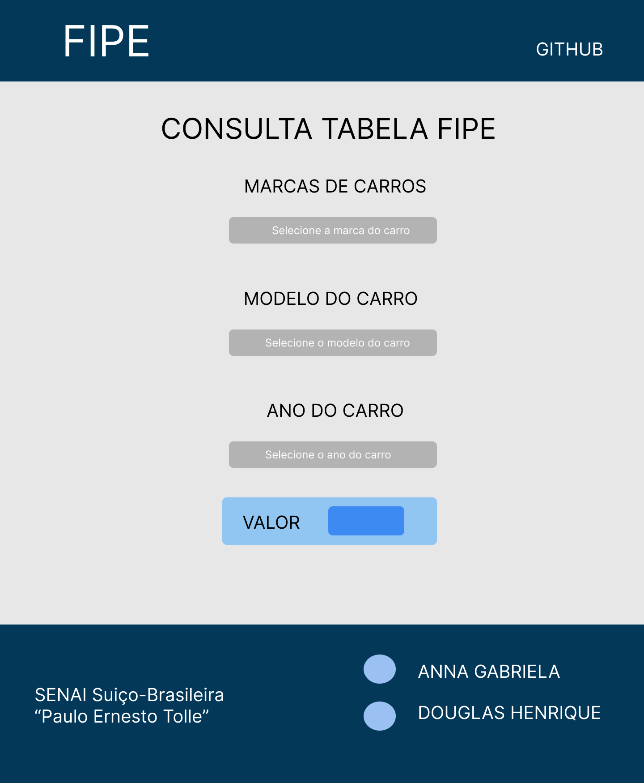
LAYOUT
SIMPLES
INTUITIVO
REPONSIVO

Slide 4
INTERAÇÃO DO CLIENTE
O usuário interage com os dados por meio de seletores.
Selecionando a MARCA, o MODELO
e o ANO do carro que deseja consultar.
Ao fim da solicitação o valor do veiculo
será mostrado para o usuário.
$$$$

Slide 5
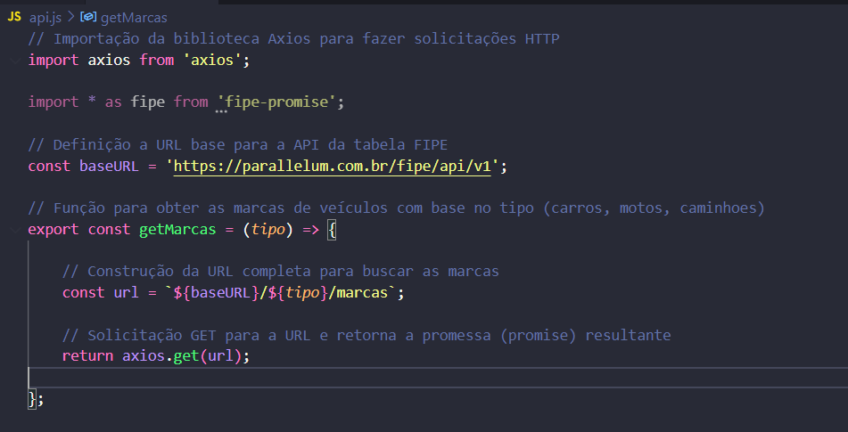
IMPORTS
Importa AXIOS
Importa fipe-promise

Slide 6
AXIOS
Pega a URL BASE

Slide 7
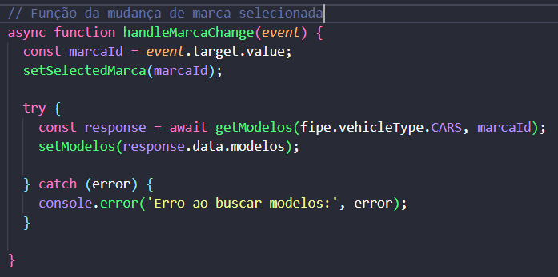
Usando fipe-promise
Usando o método da biblioteca definimos o tipo de veiculo para CARS

Slide 8
ROTAS
UTILIZAÇÃO DOS DADOS
API
1. URL BASE
1. A API é acessada através da
URL BASE
https://parallelum.com.br/fipe/api/v1
2. URL SEGUNDARIA
2. Inicialmente o a URL já contem
/carros/marcas
Para se iniciar seleção da marca,
do modelo e do ano
https://parallelum.com.br/fipe/api/v1
/carros/marcas

Slide 9
ROTAS
UTILIZAÇÃO DOS DADOS
API
3.Criando a URL FINAL:
3. Cada seletor adiciona uma parte a URL.
3.1: Seletor Marca
3.2: Seletor Modelo
3.3: Seletor Ano
https://parallelum.com.br/fipe/api/v1
/carros/marcas
3.1: /codigoMarca/modelos
3.2: /codigoModelo/anos
3.3: /codigoAno

Slide 10
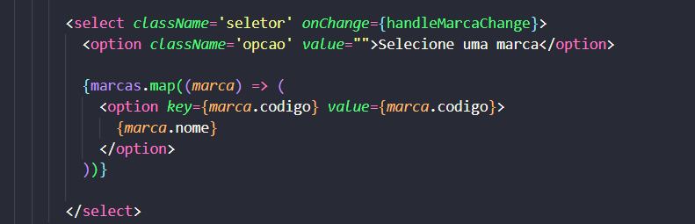
CONSTRUÇÃO DO SELETOR

Slide 11
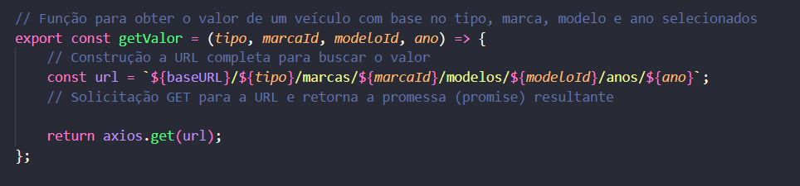
ROTAS
UTILIZAÇÃO DOS DADOS
API
4. URL FINAL
4. Com URL FINAL se pode acessar o valor do veiculo e mostrar ao usuário.
https://parallelum.com.br/fipe/api/v1
/carros/marcas/codigoMarca/modelos
/codigoModelo/anos/codigoAno

Slide 12
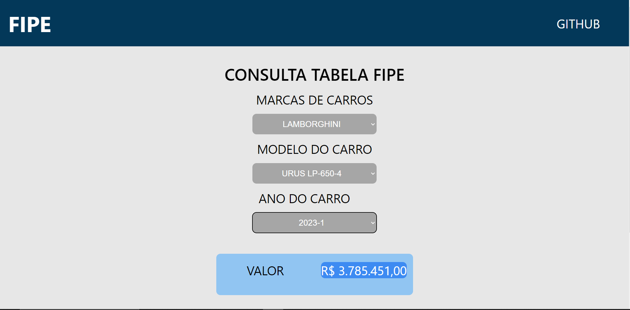
INTERAÇÃO DOS DADOS
5. TELA FINAL

Slide 13
Divisão de Tarefas
Anna Gabriela
Figma
Aplicação da API
Hospedagem
Douglas Henrique
Figma
Aplicação da API
PowerPoint

Slide 14
REFERENCIAS
Github Repositorio Da API: https://deividfortuna.github.io/fipe/
Documentação: https://github.com/deividfortuna/fipe
Link Github Anna: https://github.com/annaagabi
Link Github Douglas: https://github.com/doyklas
Link API Hospedada: https://tabela-fipe-carros.vercel.app/
Link Repositório Projeto Consumo API: https://github.com/Hepteto/Anna-Douglas-Consumo-API-FIPE

Slide 15
OBRIGADO

